Slide 1
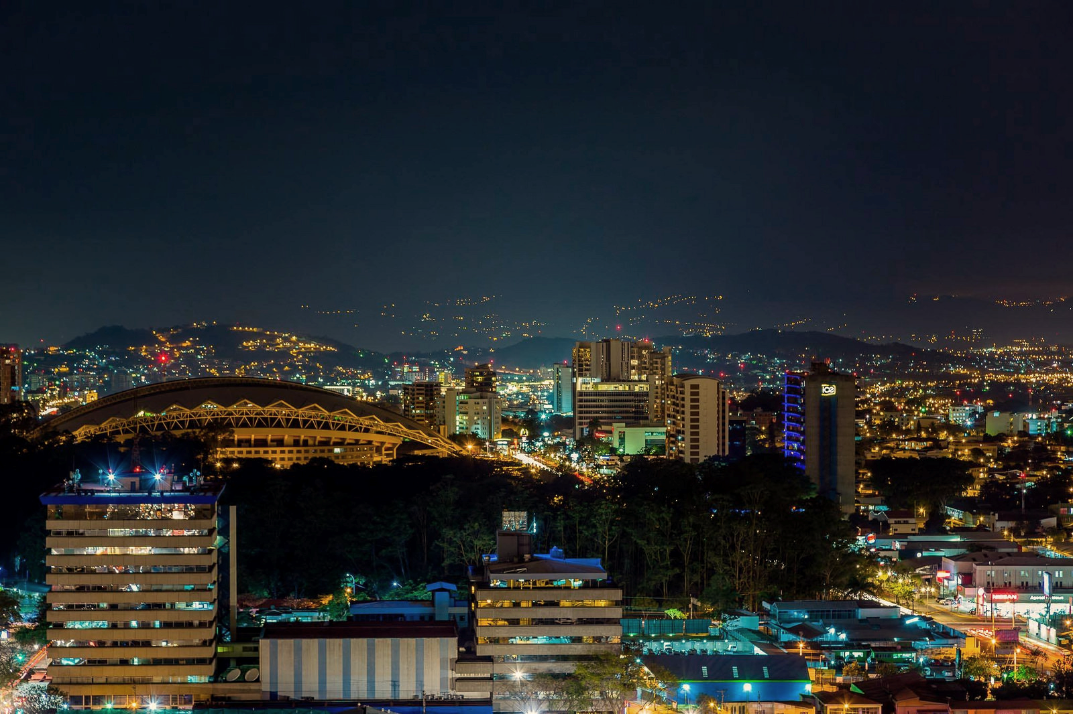



Índice para Ciudades Inteligentes y Sostenibles:
el caso de Costa Rica
Presenta en ScieCity 2021:
Olman Segura Bonilla.
Notes:
La presentación que les voy a compartir es sobre …
En breve les voy a presentar al equipo de esta investigación, del cual formo parte.

Slide 2
Contenidos
El proyecto: punto de partida
Nuestro enfoque: construyendo un modelo de ciudad en Costa Rica
Marco de acción: delimitando ciudades y construyendo indicadores
Resultados: índice CIS y variables por dimensión
Notes:
Abordaré 4 puntos

Slide 3
EL PROYECTO
NUESTRO EQUIPO, PUNTO DE PARTIDA
Notes:
Brevemente sobre el proyecto

Slide 4
Un Índice diferente de los existentes:
A nivel conceptual:
No solo considera la “inteligencia” desde el punto de vista de las tecnologías, sino también desde el punto de vista social y ambiental.
A nivel operacional y metodológico:
Un índice adaptado a las realidades del entorno Centroamericano.
Las variables seleccionadas son diferentes, pues fueron generadas y validadas por expertos de la región.
No se trata de un índice de percepción, como el del Finantial Times, sino a través de la búsqueda o elaboración de indicadores o variables cuantitativas y cualitativas
Considera los vance en el cumplimiento de los ODS
Relevancia
Beneficios para ciudadanía, gobierno, empresas y actores interesados (económicos, social, ambiental)

Slide 5
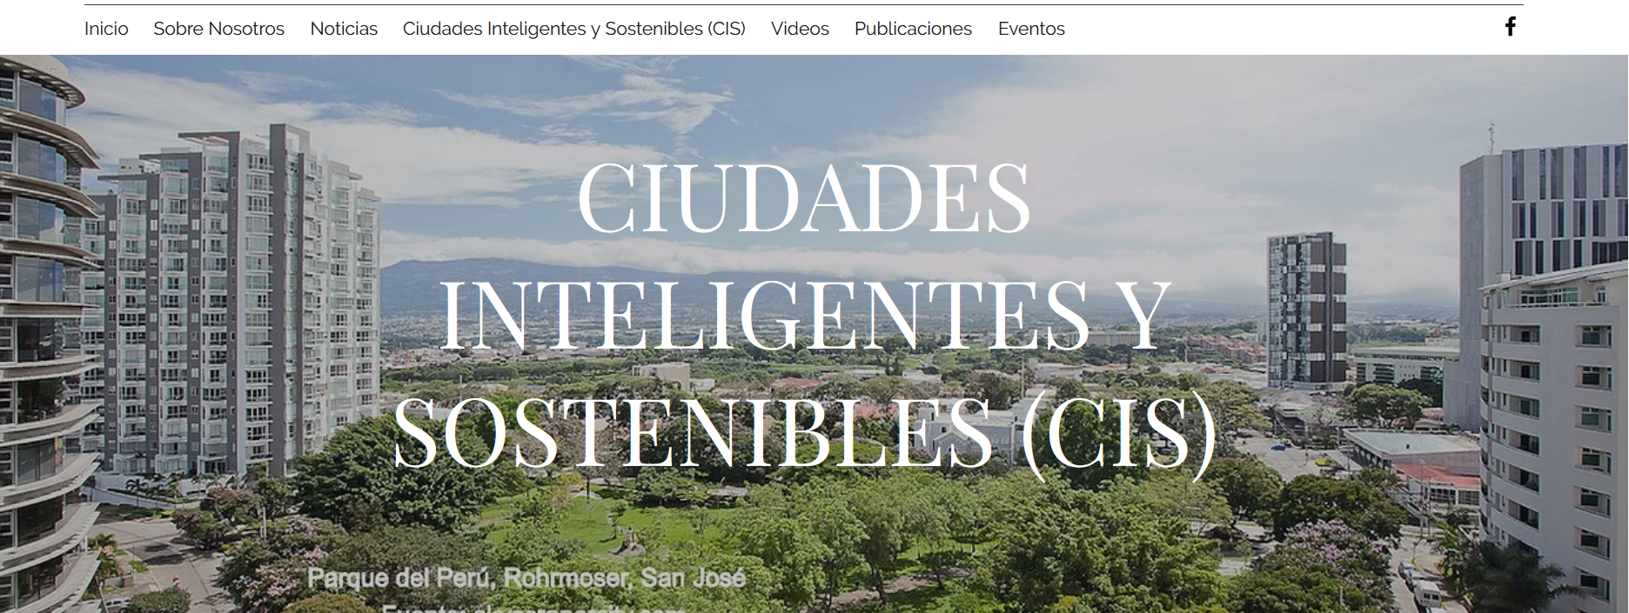
Contenidos
El proyecto
Nuestro enfoque
Marco de acción
Resultados esperados
¿POR QUÉ?
Urbanización
Retos urbanos
¿PARA QUÉ?
Concepto
Cambios
ODS
¿Cuáles metas se propondría una CIS?
¿A través de cuáles medios se brindaría soluciones?

Slide 6
Objetivo general
Elaborar un índice de Ciudades Inteligentes y Sostenibles para el contexto actual de Costa Rica que coloque a los ciudadanos en el centro del desarrollo acorde a los Objetivos de Desarrollo Sostenible (Agenda 2030) de las Naciones Unidas.

Slide 7


NUESTRO ENFOQUE
Nivel conceptual
120 definiciones
Estado del Arte
Segura et al (2020)
Otras experiencias
Europa y otras regiones
Desarrollo del concepto
Norma INTE W136:2020 Ciudades inteligentes

Slide 8

Concepto de Ciudad Inteligente y Sostenible (CIS)
“Una CIS es una ciudad innovadora que utiliza las TIC y otros medios para mejorar la calidad de vida, la eficiencia de la operación y los servicios urbanos, y la competitividad, garantizando al mismo tiempo la satisfacción de las necesidades de las generaciones presentes y futuras con respecto a los aspectos económicos, sociales y ambientales”
International Telecommunications Union [UIT-T]

Slide 9
Nivel operacional
Índice CIS
Gobernanza
Ambiental
Economía
Educación
Seguridad Ciudadana
Capital Social
TICs
Transporte
.
Notes:
Este es el esquema del modelo
Con las dimensiones que giran alrededor de los principios (Deseable desde el punto de vista social, económicamente viable y ecológicamente prudente)
Para la construcción de un índice a partir de la normalización de la batería de variables

Slide 10
Dimensiones y variables CIS
Nivel de emisiones CO2
Política de cambio climático
Plan regulador
Consumo per cápita de agua
Toneladas de residuos sólidos
Programa de reciclaje
Robos por 100.000 habitantes
Política de seguridad
Georreferencias de delitos
Medios digitales para denuncias
Cámaras de vigilancia
Homicidios por cada 10000 habitantes
Ambiental
Seguridad ciudadana
Pymes activas
Días para hacer un negocio operable
Índice de competitividad Cantonal
Empresas exportadoras
PIB per cápita
Consumo eléctrico per cápita
Tasa de desempleo
Hogares en hacinamiento
Coeficiente de Gini
Ebais por cantón
Programa de integración social
Gasto público en ocio y cultura
Economía
Capital Social
Centros Educativos con internet
Escuelas por 100000 habitantes
Población con Educación Superior
Graduados en educación secundaria
Asistencia a educación (13-17 años)
Programa de alfabetización
Penetración de banda ancha
Hogares con acceso a internet
Wifi público gratuito
Aplicaciones de interacción ciudadana
Calificación de sistemas informáticos
Medidores Inteligentes
Educación- CH
TIC’s
Mecanismos de rendición de cuentas
Instrumentos de participación
Gestión de trámites digitales
Plataforma de datos abiertos
Mecanismos de planificación municipal
Bases de datos actualizadas
Kilómetros de ciclovías
Sistema intermodal de transporte
Puntos de alquiler de bicicletas
Sistemas inteligentes de semaforización
Centros de recarga rápida de automóvil
Accidentes de transito
Gobernanza
Transporte

Slide 11



Nuestro marco metodológico
Selección de los casos de estudio (“más similares”)
Comparative Area Studies
Delimitación de las ciudades (criterios geográficos y político-administrativos)
Construcción de indicadores ajustados a las ciudades y cálculo del índice CIS.
Cuaderno de trabajo: Aspectos conceptuales y metodológicos para la construcción de un Índice de Ciudades Inteligentes y Sostenibles. Segura et al

Slide 12
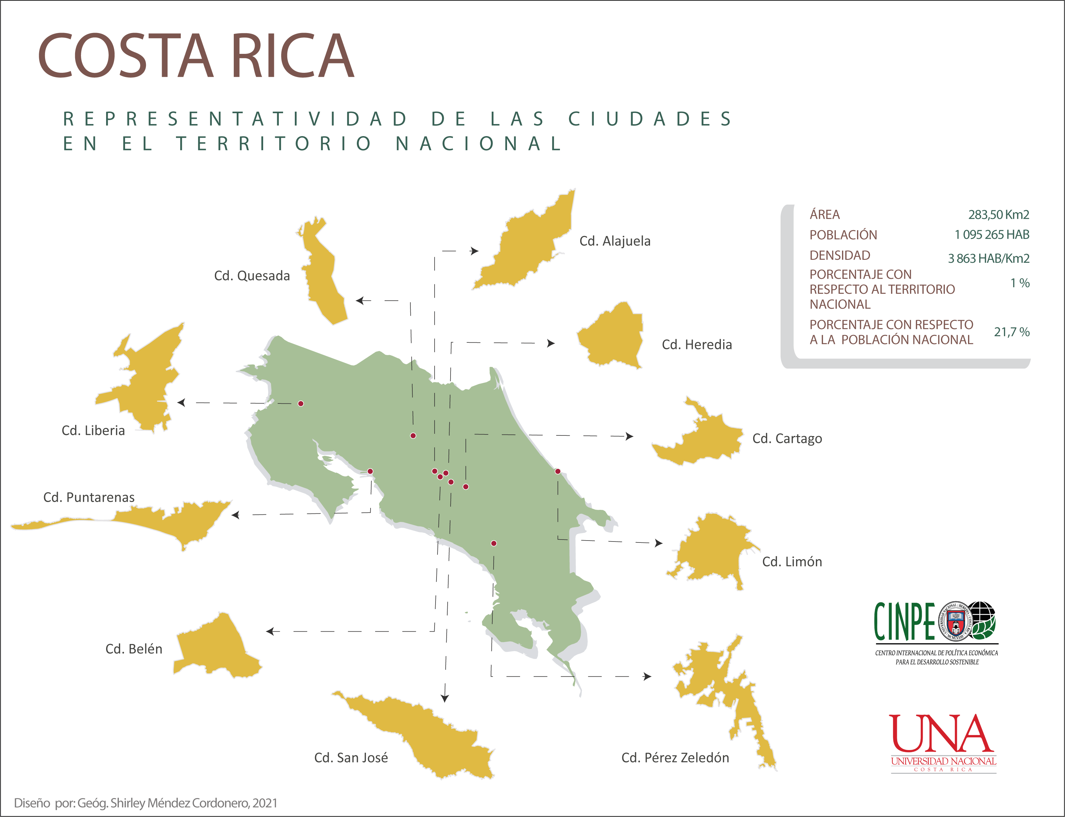
Selección de casos de estudio: diez ciudades representativas

Slide 13



Criterios de delimitación
Concentración urbana: mancha urbana (o lumínica), densidad de población
Límites político-administrativos: Cantones y Distritos
Criterio municipal
Notes:
Con respecto a …
Hemos considerado criterios como

Slide 14
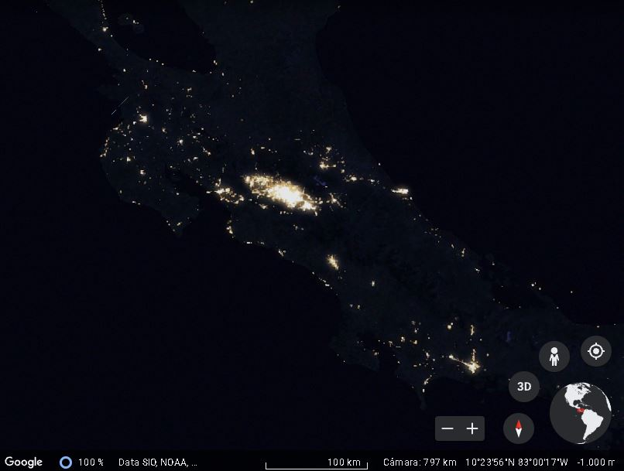
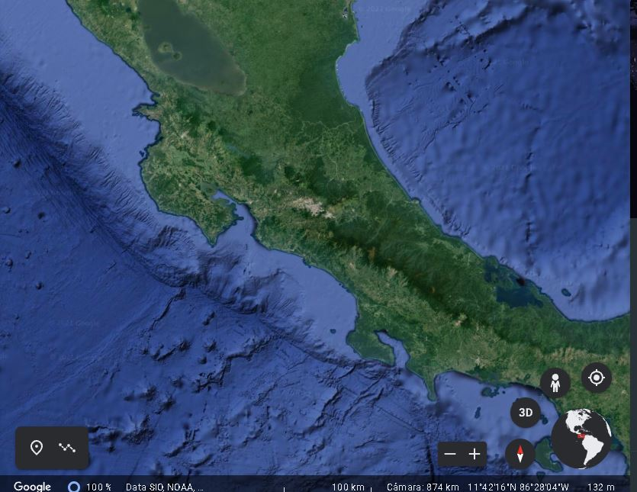
Mancha lumínica

Slide 15


Delimitación de las ciudades
Ciudad | Delimitación según distritos seleccionados | Porcentaje del área con respecto a los distritos seleccionados
Cd de San José | Carmen, Merced, Hospital, Catedral, Zapote, San Francisco de Dos Ríos, Uruca, Mata Redonda, Pavas, Hatillo y San Sebastián | 100%
Cd de Pérez Zeledón | San Isidro de El General y Daniel Flores | 7. 15%
Cd de Alajuela | Alajuela, San José, San Antonio, Guácima, San Rafael, Río Segundo y Desamparados | 100%
Cd de San Carlos | Ciudad Quesada | 7.94%
Cd de Cartago | Oriental, Occidental, Carmen, San Nicolás y Guadalupe | 45.98%
Cd de Heredia | Heredia, Mercedes, San Francisco y Ulloa | 100%
Cd de Belén | San Antonio, Rivera y Asunción | 100%
Cd de Liberia | Liberia | 4.43%
Cd de Puntarenas | Puntarenas, Barranca, Chacarita y El Roble | 17.26%
Cd de Limón | Limón | 17.93%
Ciudades iguales al Cantón
Ciudades menores al Cantón
Ciudades menores al distrito
Notes:
Con respecto a …
Hemos considerado criterios como

Slide 16
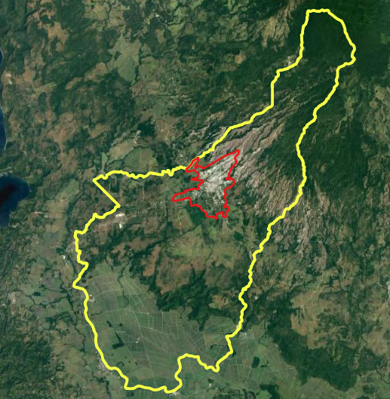
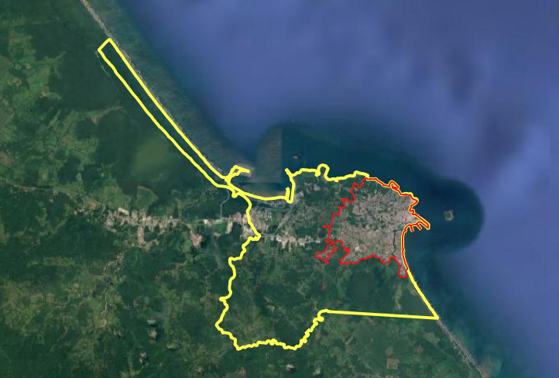
Límites políticos - administrativos
Ciudad de Limón y límites del distrito
Ciudad de Liberia y límites del distrito

Slide 17
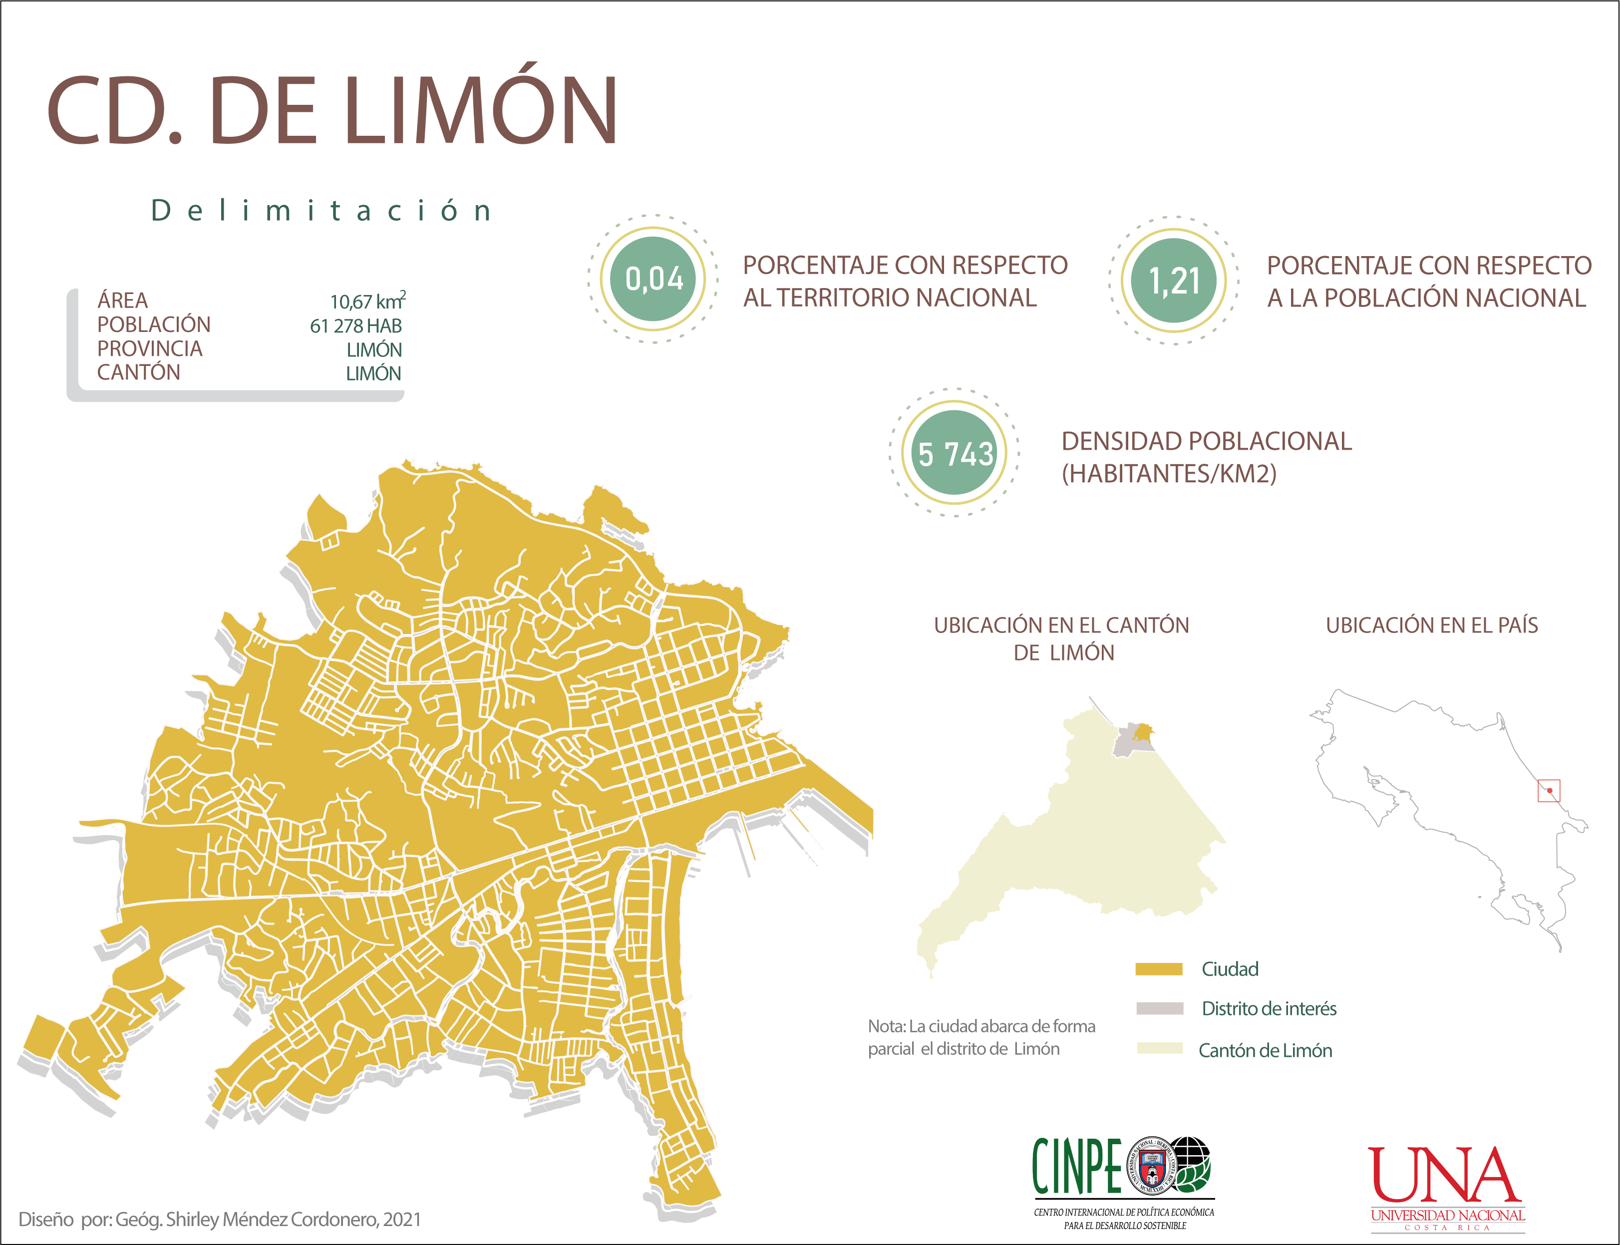
Ejemplo de Ciudades menores al Distrito

Slide 18
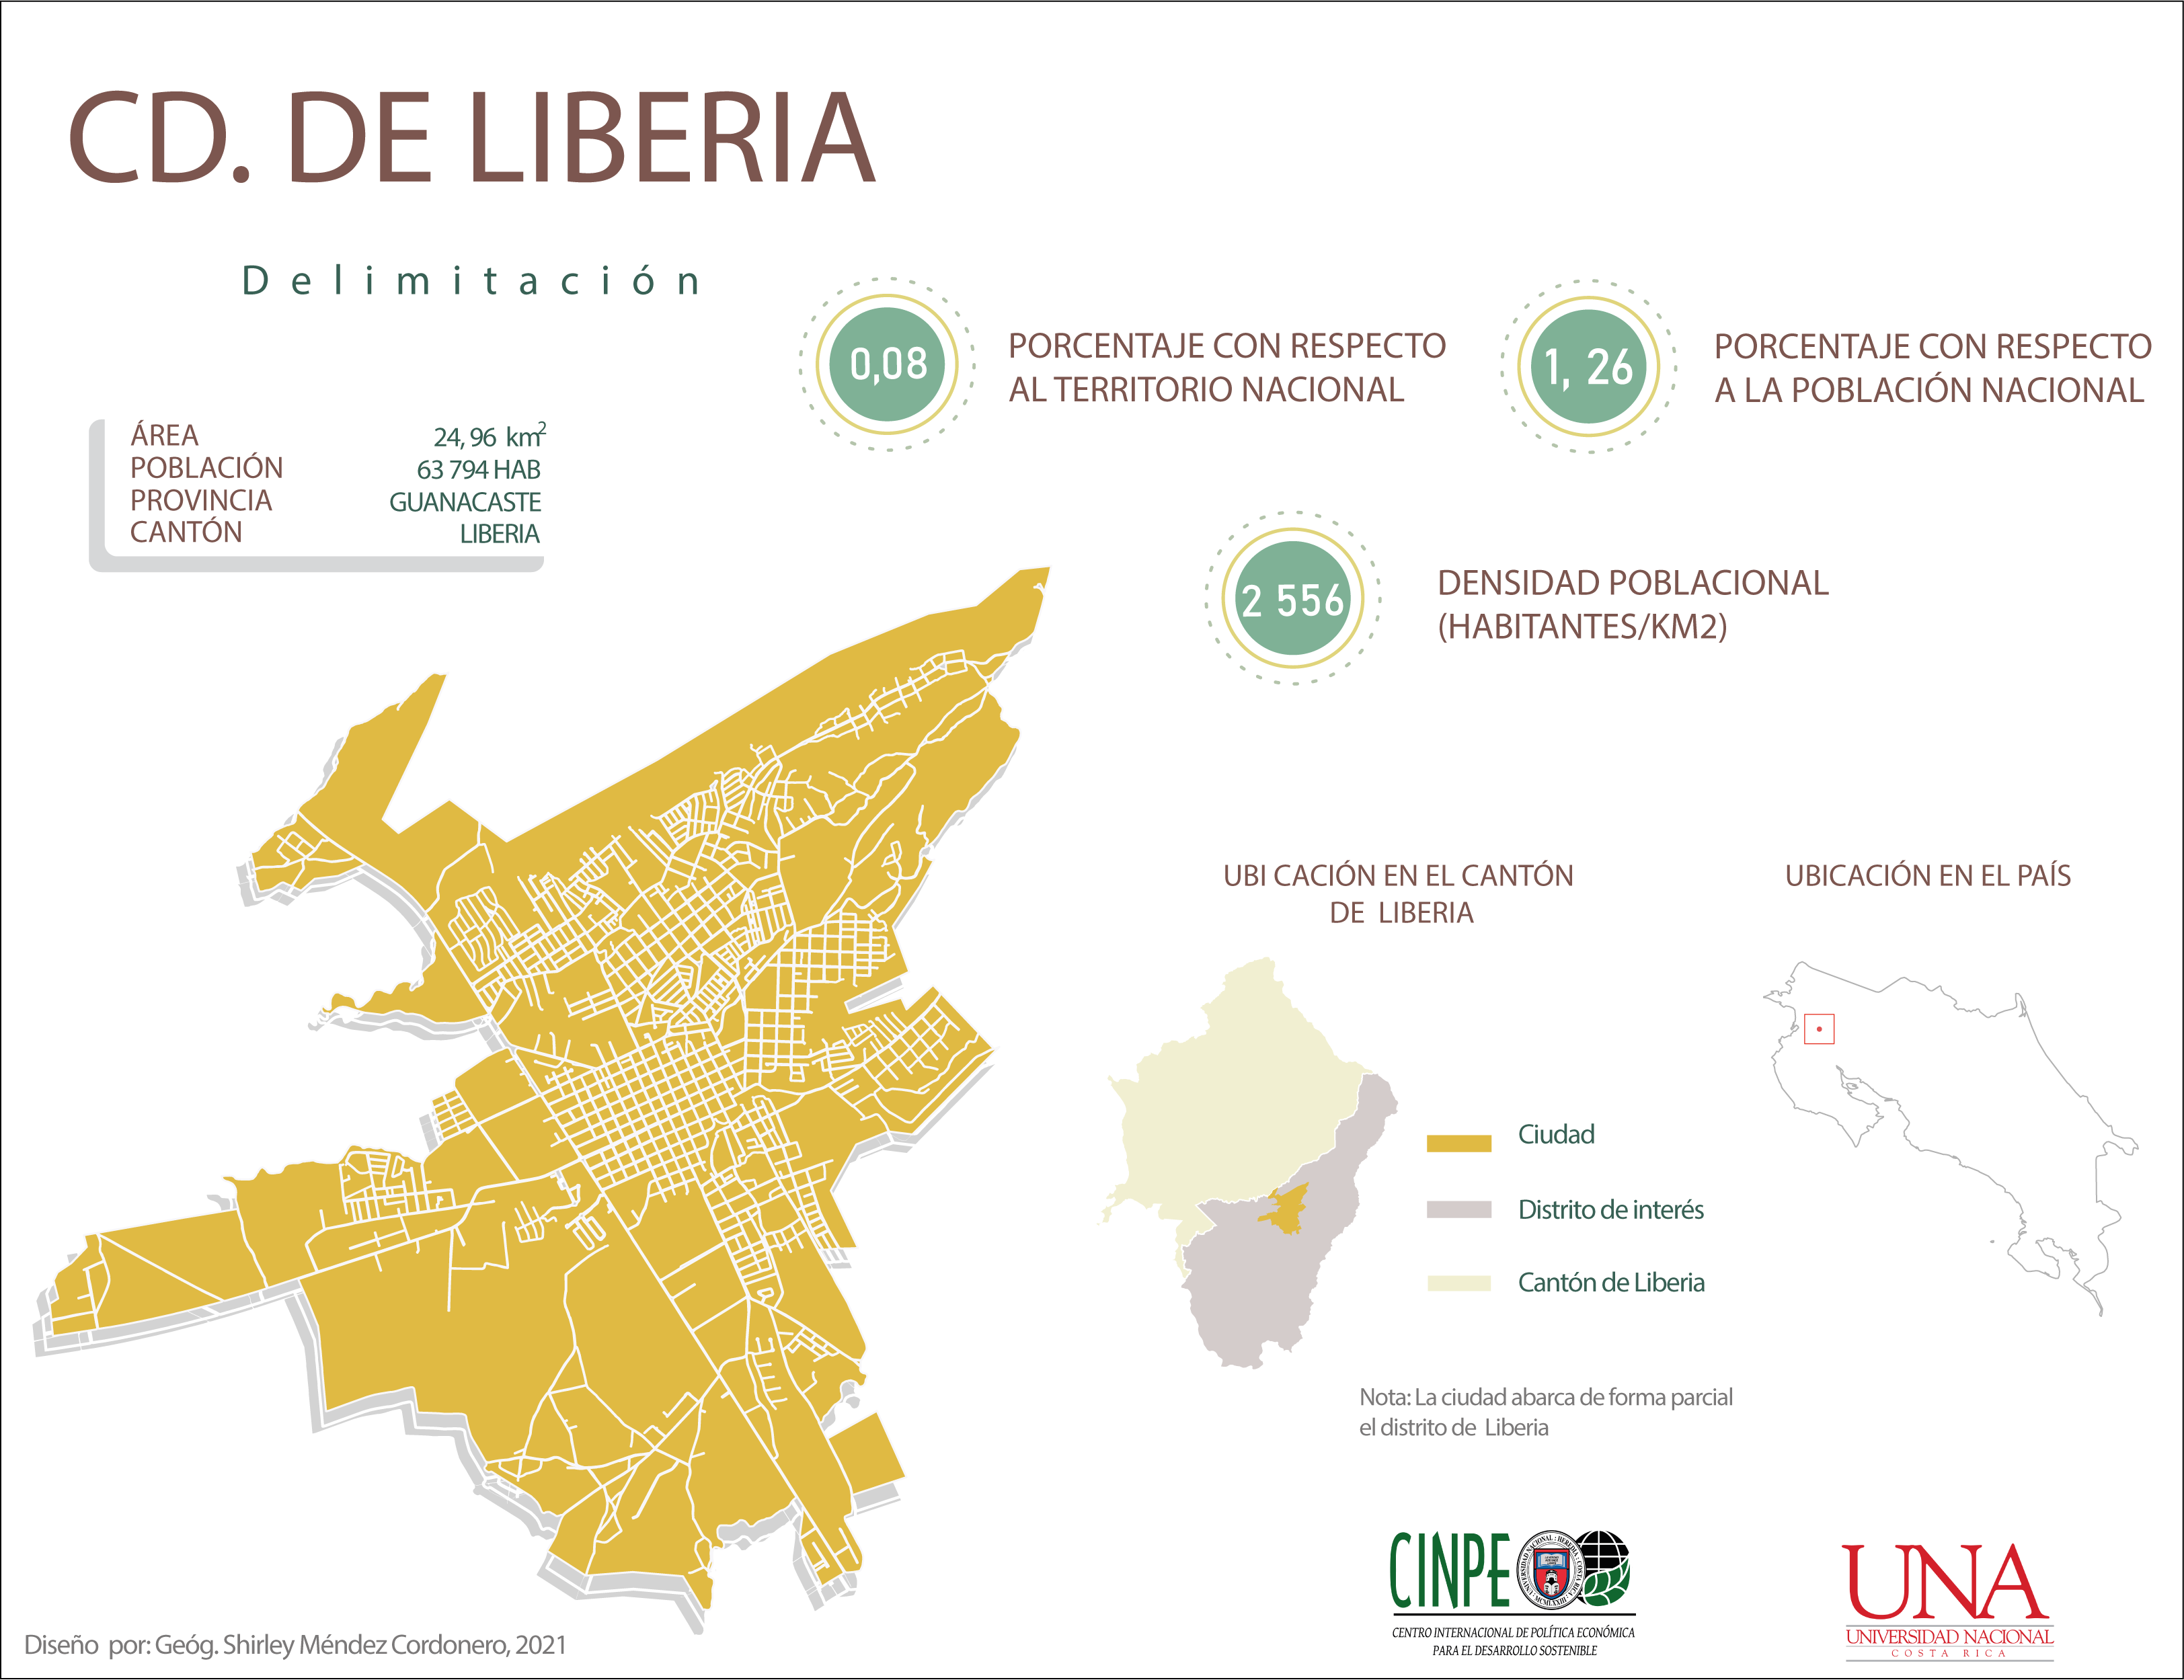
Ejemplo de Ciudades menores al Distrito

Slide 19
Construcción de indicadores ajustados a las ciudades y cálculo del índice CIS

Slide 20
Construcción de indicadores ajustados a las ciudades
Institucionales
Cuestionarios a municipalidades
Selección de variables
Grupo Focal
Ajustes
Construcción
Supuestos y base de datos
“…representativo de la ciudad definida”
Visualización
Fuentes de información
Software R
Power Bi

Slide 21
Panel de visualización
https://www.proyectocis.com/
Análisis descriptivo y cálculo
“R”
Visualización gráfica
“Power Bi”
Visor cartográfico
“R”
Serán integrados en la página web del proyecto

Slide 22
Comentarios finales, por ahora…
La construcción de las CIS requieren de información y procesos de innovación para transformar las tendencias.
Las políticas económicas sectoriales (para cada dimensión) son las que pueden impulsar la transformación de las ciudades.
Incentivos para impulsar mayor trama verde, resiliencia y reducción de la contaminación son algunos ejemplos en la dimensión ambiental.
Cambios en la distribución de los ingresos e impulso al sector productivo de PYMES pueden cambiar la dimensión económica y social.
Este proyecto esta todavía en desarrollo y sus sugerencias y aportes serán bienvenidos.

Slide 23
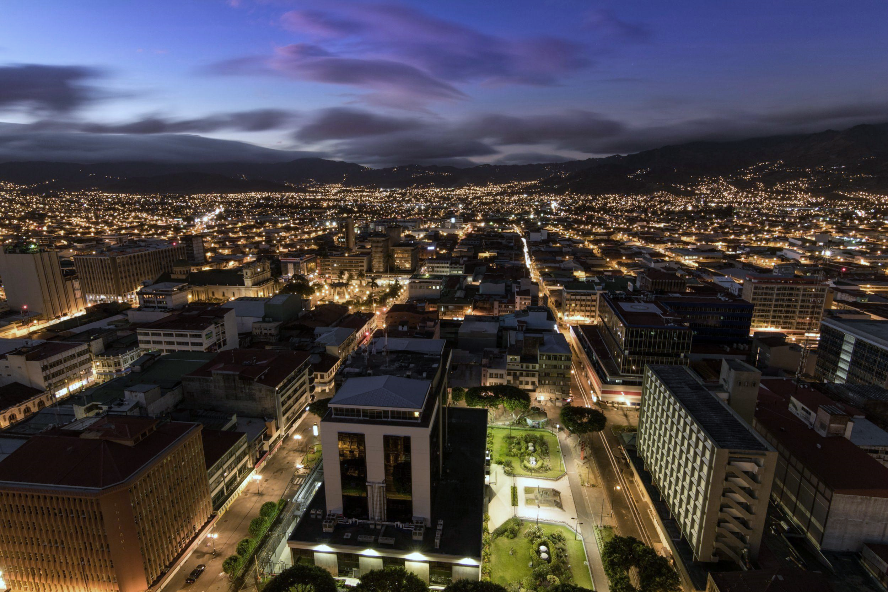
Visite nuestra página
https://www.proyectocis.com/equipo
Información de contacto
CINPE, Lagunilla, Heredia
https://www.cinpe.una.ac.cr/
Tel: 506 25624300
eMail:
ciudades.inteligentes@una.cr
Notes:
La presentación que les voy a compartir es sobre …
En breve les voy a presentar al equipo de esta investigación, del cual formo parte.

